Slide 1

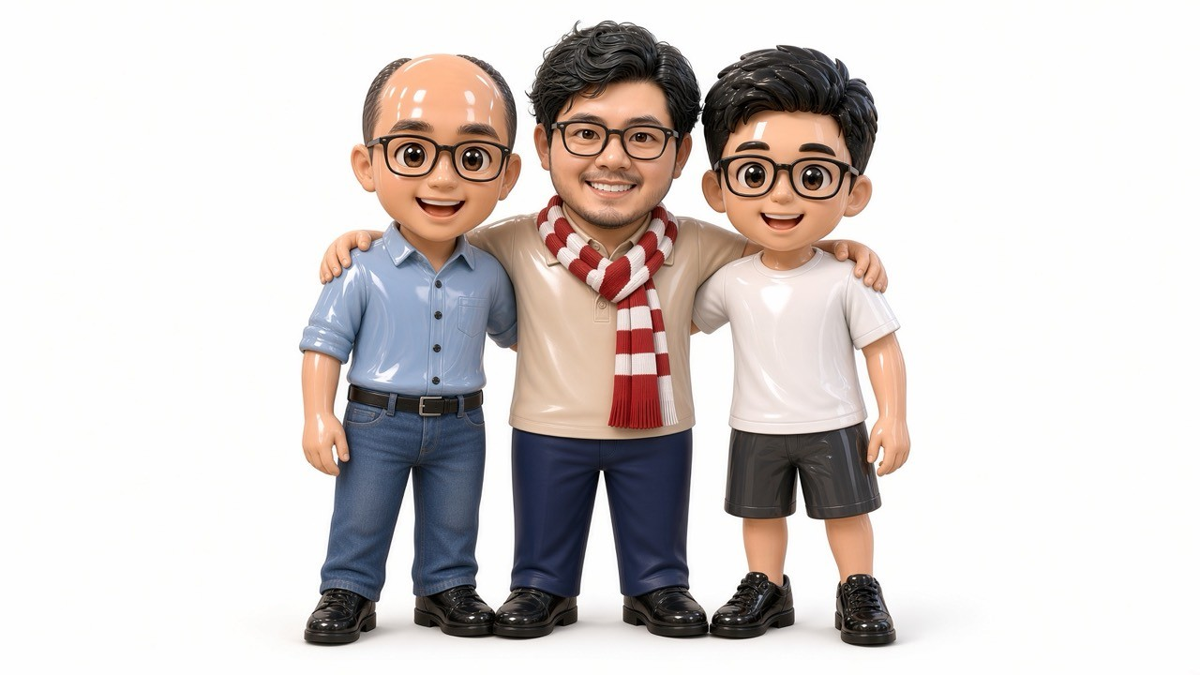
2026.10.22 · V7
VibeCart AI
智慧購物與營運分析
超市網購 × LOCAL AI 推薦 × 雲端 AI 營運洞察
聯成資訊 LLM-2601 第六組
106104063 黃健維 JEFF
jeff841117@gmail.com
105910496 陳仁千 REN
chen2000401@gmail.com
106084164 汪文彥 SAM
cashsam@gmail.com
指導講師：簡志璁 Alvin fcaibialvin@gmail.com
Notes:
開場約 30 秒。V7（2026-10-22）延續 V6 的 LOCAL AI／雲端 AI 分工，改為深色技術版型，並補入 10/22 正式站取證：JEFF J1 後台與 AI 狀態、角色拒絕、手機實機，以及 PR #171／#175 正式發布結果。封面插畫為 AI 生成概念圖，不是系統畫面。
來源：https://github.com/SamWang61/LLM_PJ/blob/main/README.md

Slide 2
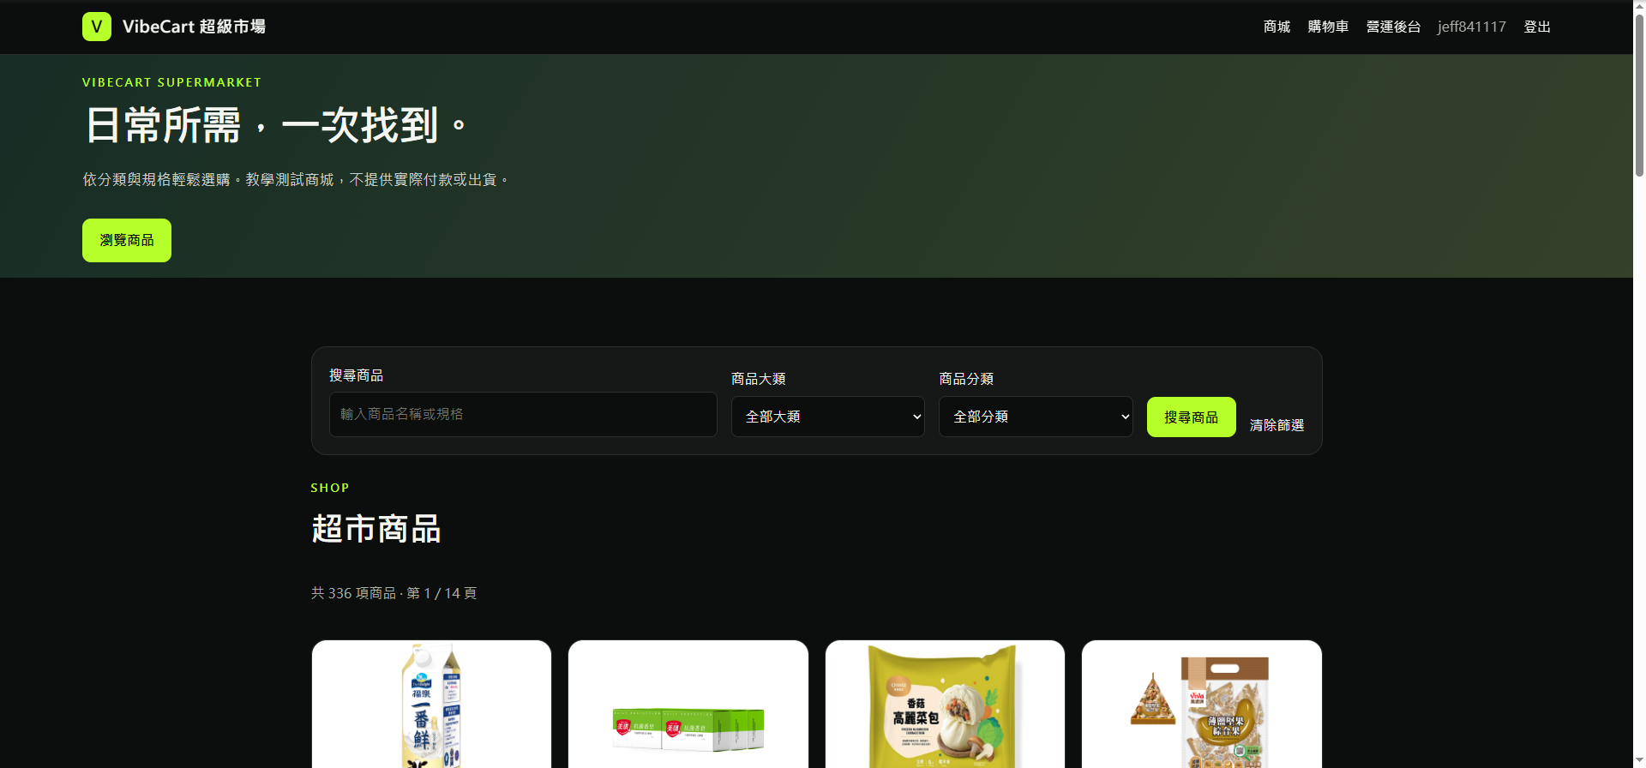
超市網購的使用情境
同一份商品與訂單資料，服務消費者與營運人員
消費者
分類與關鍵字搜尋商品
確認規格、價格及庫存
購物車與示範訂單（不收款）
首頁「猜你喜歡」推薦
營運人員
核對期間營收、熱銷與低庫存
推薦監控與行為權重
雲端 AI 產生本週主管摘要
10/22 正式站首頁（vibecart-llmai.web.app，JEFF J1-01）
VibeCart AI ｜ 黃健維 陳仁千 汪文彥
02
Notes:
約 45 秒。右圖已由 V6 的 10/18 零流量預覽，更新為 10/22 正式站首頁（JEFF J1-01，13:27）。
來源：https://github.com/SamWang61/LLM_PJ/blob/main/簡報文件/screenshots/personal-acceptance-20261019/JEFF/J1_admin_ai_record.md

Slide 3
系統架構與資料流
前後台共用 SKU 與資料服務，AI 依配置執行
會員與角色 / CSRF
瀏覽器
VibeCart / VibeInsight
Flask / Jinja2
路由與畫面
SKU / 購物車 / 訂單
MongoDB Atlas
30 集合 / 96 索引
營運統計 / 推薦服務
LangGraph
BGE-small-zh / Claude / 規則
部署：Firebase Hosting ／ Cloud Run（2Gi・最多 3 執行個體）+ Gunicorn ／ Secret Manager
VibeCart AI ｜ 黃健維 陳仁千 汪文彥
03
Notes:
約 70 秒。與 V6 相同架構，更新兩處：Atlas 為 10/22 唯讀稽核的 30 集合／96 索引／8 筆 migration；Cloud Run 為 2Gi、service／revision 上限 3（擴展上限，不是常駐三台）。AI 不直接持有任意資料庫寫入權限。
來源：https://github.com/SamWang61/LLM_PJ/blob/main/docs/CURRENT_CONTEXT.md
https://github.com/SamWang61/LLM_PJ/blob/main/docs/log/SAM_PR171_PRODUCTION_2026-10-22.md

Slide 4
資料模型與測試資料
商品與 SKU 分離，訂單保留明細與示範標記
336
3,000
8,969
1,240
有效商品與 SKU
D1～D3 合成訂單
對應訂單明細
D4 合成行為事件
資料群 | 關聯與用途
products / product_skus | 一項商品對應規格、價格與庫存
users / carts | 會員登入與持久購物車
orders / order_items | 訂單主檔、商品快照與金額（示範單 is_demo）
behavior_events | 搜尋、瀏覽、加購及購買事件（synthetic 標記）
10/22 Atlas 唯讀稽核：30 集合／96 索引／8 筆 migration；12 組關聯 0 orphan；D1～D4 不重匯
VibeCart AI ｜ 黃健維 陳仁千 汪文彥
04
Notes:
約 55 秒。數字均為合成／示範資料，不是實際營業績效。D4 1,240 事件四類各 310，皆帶 synthetic 與 exclude_from_attribution。10/22 新增 Atlas 唯讀稽核結果。
來源：https://github.com/SamWang61/LLM_PJ/blob/main/docs/CURRENT_CONTEXT.md
https://github.com/SamWang61/LLM_PJ/blob/main/docs/inventory/SAM_ATLAS_READBACK_2026-10-22.json

Slide 5
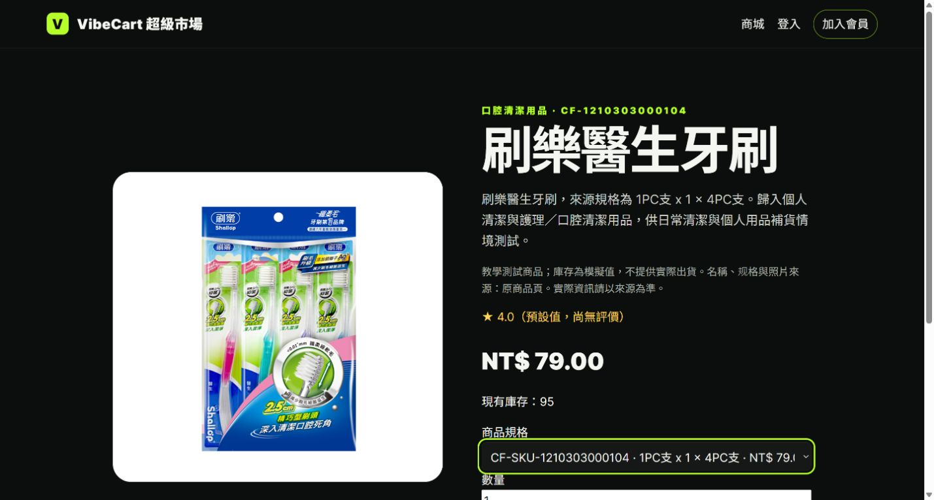
商品搜尋與 SKU 一致性
商品畫面、價格與可購庫存使用同一份 SKU 資料
搜尋與分類
關鍵字、分類與分頁
無結果時提供清楚提示
商品與規格核對
價格 NT$79・庫存 95
畫面與 Atlas 唯讀讀回一致
庫存為取證當時快照
S03：10/17 商品實拍，數值為取證當時快照
VibeCart AI ｜ 黃健維 陳仁千 汪文彥
05
Notes:
約 55 秒。內容同 V6。
來源：https://github.com/SamWang61/LLM_PJ/blob/main/簡報文件/screenshots/S03-product-evidence.md

Slide 6
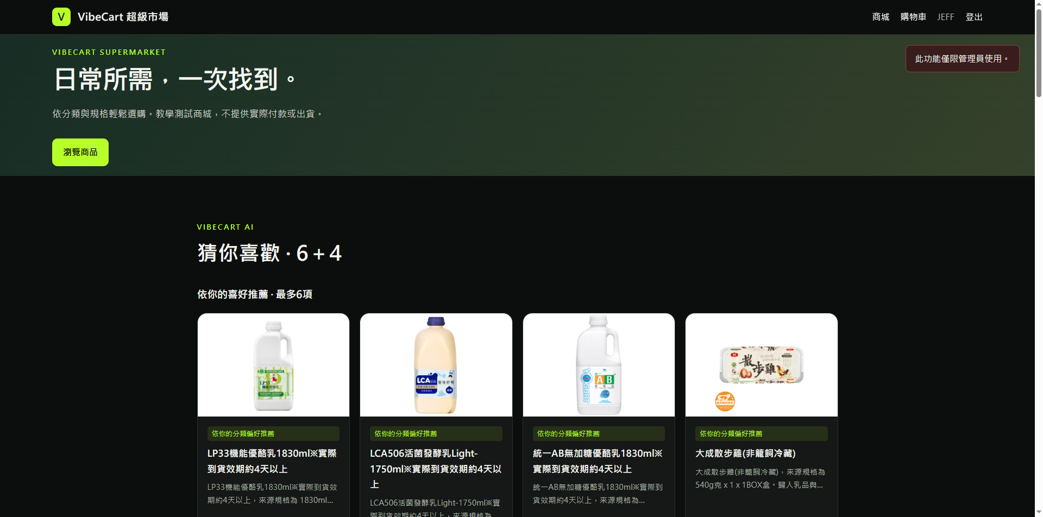
會員登入與權限管理
每次請求檢查有效會員與管理員角色
驗證結果
✓ 管理員登入成功（J1-01）
✓ 一般會員進後台被拒（J1-10）
✓ 錯密碼／停用／舊 cookie 自動測試
✓ 每台裝置可獨立撤權
✓ 寫入表單驗證 CSRF
V6 標示「待補」的角色拒絕，10/22 已由 JEFF 本人於正式服務實測
10/22 一般會員直接輸入 /admin/ → 導回首頁「此功能僅限管理員使用」（J1-10）
VibeCart AI ｜ 黃健維 陳仁千 汪文彥
06
Notes:
約 55 秒。V6 只有匿名登入入口圖；V7 補上 10/22 13:36 JEFF 以一般會員密碼登入 Cloud Run 正式服務、直接輸入 /admin/ 被拒的截圖。錯密碼、停用、舊 cookie 等負向案例為自動測試證據，未逐一拍圖。帳密不經 Claude、不入鏡。
來源：https://github.com/SamWang61/LLM_PJ/blob/main/簡報文件/screenshots/personal-acceptance-20261019/JEFF/J1_admin_ai_record.md
https://github.com/SamWang61/LLM_PJ/blob/main/簡報文件/screenshots/S01-S12_同版取證_2026-10-18.md

Slide 7
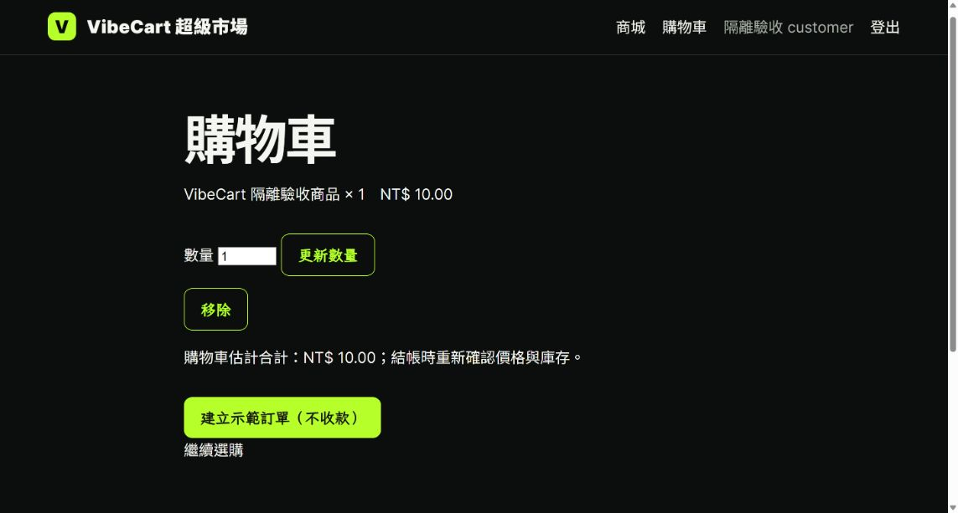
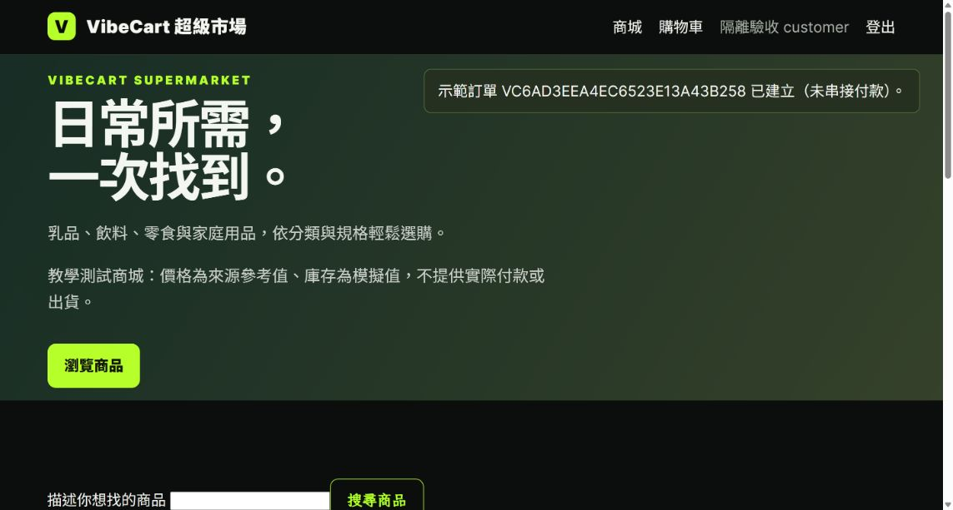
購物車與示範結帳
服務以交易、版本檢查與操作識別碼維持資料一致
選擇 SKU
加入購物車
調整數量
示範結帳
訂單與明細
購物車版本衝突回報 ・ 同一識別碼重送不重複扣庫存 ・ 缺貨或錯誤時交易回滾
S05 購物車調整數量後建立示範訂單（不收款），訂單標記 is_demo；真實金流尚未串接
VibeCart AI ｜ 黃健維 陳仁千 汪文彥
07
Notes:
V7 補上 S05 購物車與示範訂單截圖（10/18 隔離環境：加 2、改 1、建立不收款示範單；Atlas 訂單／明細各 1、庫存 6→5、is_demo=true）。示範結帳不收款；本階段尚未串接真實金流。
來源：https://github.com/SamWang61/LLM_PJ/blob/main/簡報文件/screenshots/S01-S12_同版取證_2026-10-18.md

Slide 8
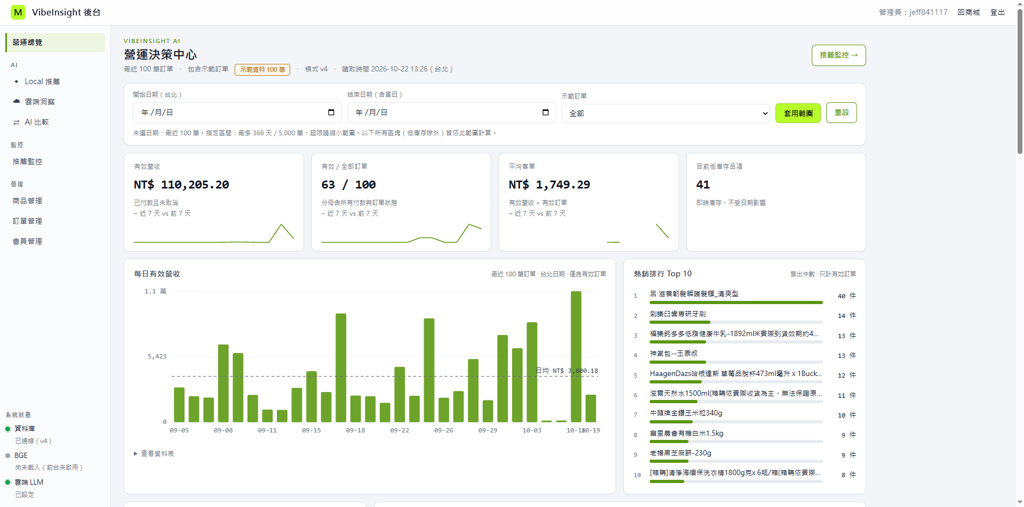
營運總覽與資料口徑
管理者在同一期間、同一示範範圍核對數字
NT$ 110,205.20
有效營收（已付款且未取消）
63 / 100
有效／全部訂單
NT$ 1,749.29
平均客單
41
目前低庫存品項
10/22 正式後台營運決策中心（JEFF J1-02），預設範圍＝最近 100 筆
數字含示範／合成資料，不代表實際營業額；「已付款」是指標狀態，非真實收款
VibeCart AI ｜ 黃健維 陳仁千 汪文彥
08
Notes:
V6 只列 KPI 定義；V7 補上 10/22 13:26 正式後台實際讀值（未選日期＝最近 100 筆）。這些訂單屬示範／合成資料，不能當成營收。日期順序錯誤會顯示「請調整篩選條件」（J1-09）。
來源：https://github.com/SamWang61/LLM_PJ/blob/main/簡報文件/screenshots/personal-acceptance-20261019/JEFF/J1_admin_ai_record.md
https://github.com/SamWang61/LLM_PJ/blob/main/docs/AI_DASHBOARD.md

Slide 9
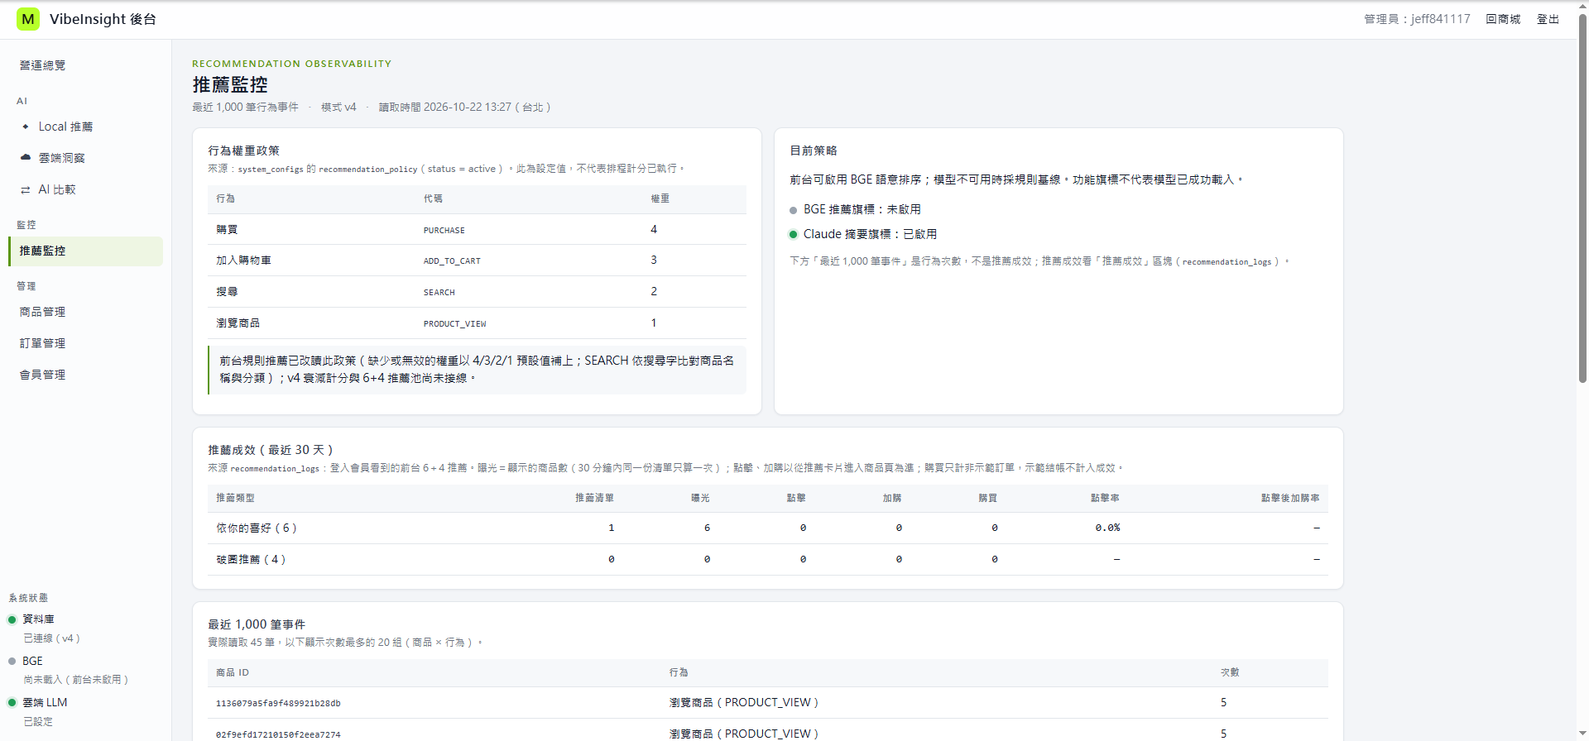
推薦監控與行為權重
行為次數依 v4 政策加權；合成資料不進入歸因
行為權重（v4 政策）
4
3
2
1
PURCHASE
ADD_TO_CART
SEARCH
PRODUCT_VIEW
資料範圍
D4 synthetic 不進歸因，也不進個人推薦
示範購買只影響本人推薦，不計歸因
監控顯示行為次數，不等於推薦成效
JEFF J2 consumer 覆核 10/20 簽認
10/22 推薦監控（J1-03）：30 天曝光 6、點擊 0
VibeCart AI ｜ 黃健維 陳仁千 汪文彥
09
Notes:
新增頁。J1-03 讀到權重 PURCHASE 4／ADD_TO_CART 3／SEARCH 2／PRODUCT_VIEW 1，頁面註明「是行為次數，不是推薦成效」。J2 以原始碼比對所有 behavior_events 讀取端：production 範圍排除 synthetic 與 exclude_from_attribution；personalization 範圍只排除 synthetic。
來源：https://github.com/SamWang61/LLM_PJ/blob/main/簡報文件/screenshots/personal-acceptance-20261019/JEFF/J2_consumer_review.md

Slide 10
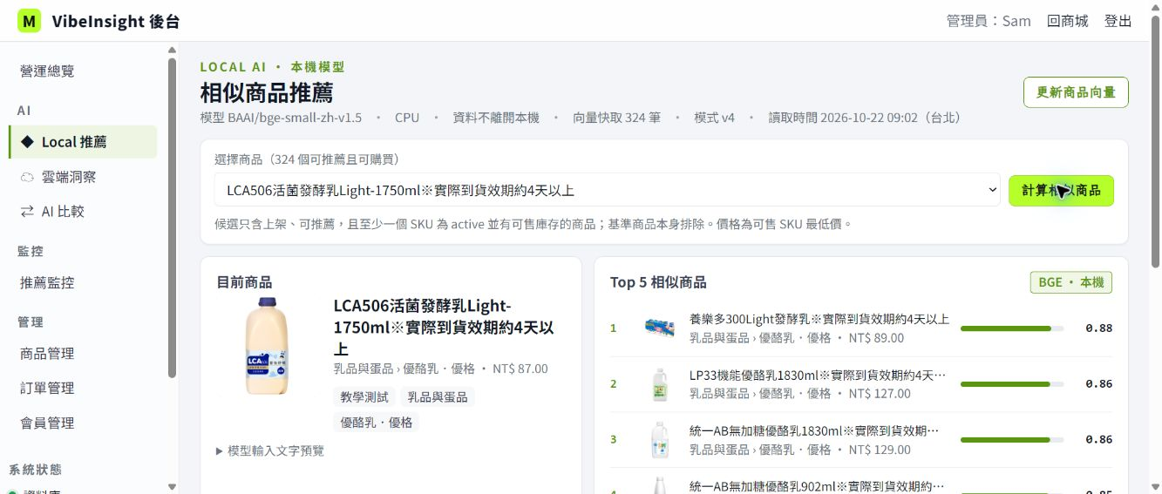
LOCAL AI｜從商品資料到相似推薦
BGE 理解商品語意，結合可售庫存產生推薦候選
商品資料與可售庫存
BGE-small-zh-v1.5・512 維向量
Top 5 相似商品與相似度
10/22 正式後台 Local 推薦（PR #175 發布後）
前台現況
約 86～95 秒
96 ms
3 / 3
冷啟動首次載入
暖快取 324/324 命中
並行請求 HTTP 200
首頁 BGE 旗標未啟用
「猜你喜歡」採規則推薦，實測 6＋0
VibeCart AI ｜ 黃健維 陳仁千 汪文彥
10
Notes:
V6 只寫目的；V7 補上正式實測。PR #171 後發現多執行緒同時載入三份 BGE 造成 504，PR #175 加初始化鎖後 09:00 三並行請求皆 200（約 86 秒），觀察區間無 5xx。冷啟動仍需 86～95 秒，向量持久化尚未完成。J1-04 時前台旗標未啟用，J1-12 首頁為規則推薦 6 項、破圈 0 項。
來源：https://github.com/SamWang61/LLM_PJ/blob/main/docs/log/SAM_PR171_PRODUCTION_2026-10-22.md
https://github.com/SamWang61/LLM_PJ/blob/main/MuscleCore分析資料/website/app/services/local_ai.py

Slide 11
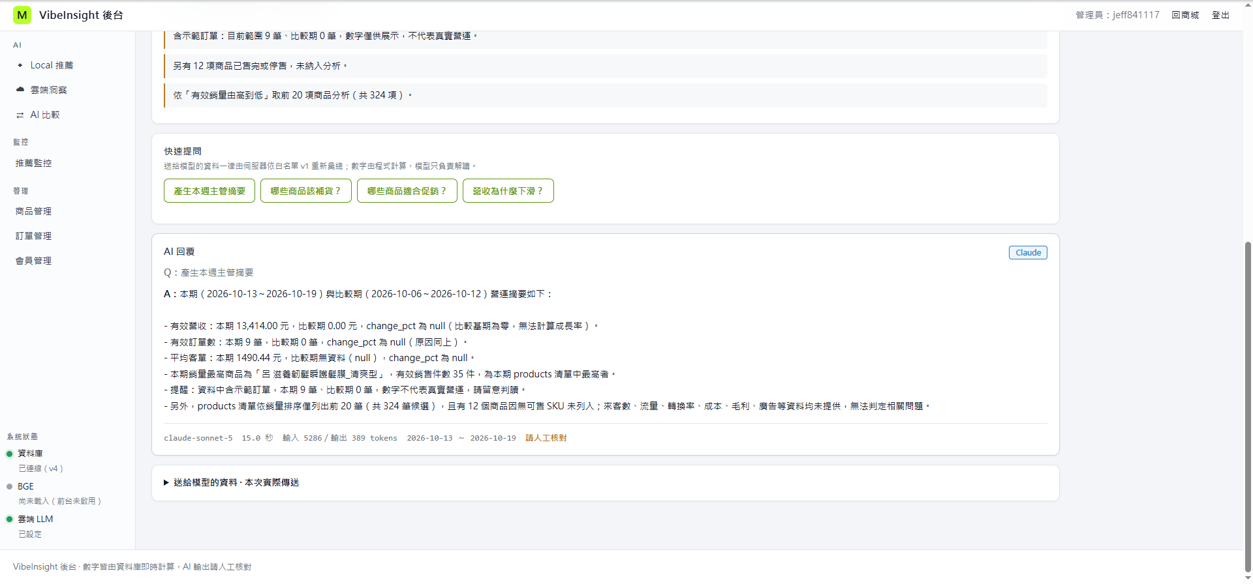
雲端 AI｜把營運資料變成洞察
Claude 只讀白名單彙總，產生本週主管摘要
claude-sonnet-5
線上已啟用
7.8～15.0 秒
單次摘要耗時
5,286 / 389
input / output tokens
13 欄・9,032 字元
白名單彙總，無姓名／Email／會員 ID
10/22 13:28 雲端洞察（J1-05）：來源標籤 Claude
自由提問關閉；API 不可用時退回規則／快取；不寫入交易資料、不處理金流
VibeCart AI ｜ 黃健維 陳仁千 汪文彥
11
Notes:
V7 依 J1-05～J1-07 更新：Claude 已啟用（claude-sonnet-5），02:16 首次 7.8 秒、13:28 15.0 秒；送給模型的資料只有白名單 v1 的 13 個欄位。自由提問關閉，只有 4 個預設提問。已知限制：Claude 輸出仍偶見 change_pct／null 等英文欄位名，JEFF 後續改善。
來源：https://github.com/SamWang61/LLM_PJ/blob/main/簡報文件/screenshots/personal-acceptance-20261019/JEFF/J1_admin_ai_record.md
https://github.com/SamWang61/LLM_PJ/blob/main/MuscleCore分析資料/website/app/services/ai_workflows.py

Slide 12
LOCAL AI 與雲端 AI：各司其職
前台協助找商品，後台協助讀懂營運
方法 | 目的與輸出 | 10/22 正式實測 | 使用界線
規則 | 模型未啟用時維持推薦 | 首頁個人推薦 6 項（分類偏好） | 退回結果明標為規則
LOCAL AI BGE | 商品向量相似度，產生候選 | 冷 86～95 秒；暖 96 ms | 依可售庫存與相關性採用
雲端 AI Claude | 讀取彙總資料，產生營運摘要 | 7.8～15.0 秒；5,286／389 tokens | 不寫入資料，也不處理金流
量測原則
AI 比較頁只記類型、耗時與 token；未量測時顯示「尚未量測」，不出現假數字（J1-08）
VibeCart AI ｜ 黃健維 陳仁千 汪文彥
12
Notes:
比較各自任務的品質與耗時，不把不同任務分數當成模型優劣。實測數字取自 10/22 J1-05／J1-08 與 PR #175 正式發布紀錄。
來源：https://github.com/SamWang61/LLM_PJ/blob/main/docs/AI_DASHBOARD.md
https://github.com/SamWang61/LLM_PJ/blob/main/docs/log/SAM_PR171_PRODUCTION_2026-10-22.md

Slide 13
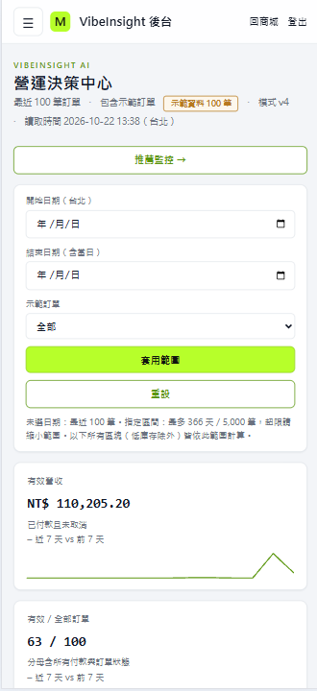
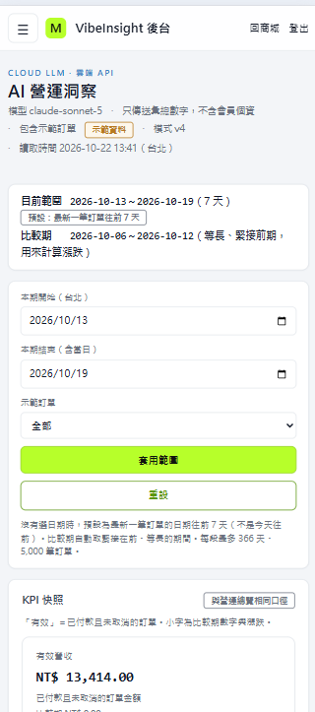
部署與測試證據
本機整合測試、CI、正式發布與手機實機各自留證
407 passed / 35 skipped
PR #175 本機整合測試（35 項需另外環境）
CI 2 / 2 success
GitHub Actions；合併 main 453600a
bge-lock-1022 100%
Cloud Run 正式流量・2Gi・最多 3 執行個體
5xx 0
iPhone 16 Pro Max／Safari 實機：營運總覽與雲端洞察，單欄無水平溢出（J1-11）
09:00 起觀察區間 85 筆日誌；Local 21 次皆 200
D4 1,240 筆合成事件：缺漏 0，重送新增 0
VibeCart AI ｜ 黃健維 陳仁千 汪文彥
13
Notes:
V6 為 186 passed（80513a9）與 390×844 窄視窗；V7 更新為 PR #175 的 407 passed／35 skipped、CI 成功、正式 revision vibecart-web-bge-lock-1022 100%，並以 JEFF iPhone 16 Pro Max 實機截圖取代窄視窗。觀察區間無 5xx 不代表永遠無錯誤或高可用保證。手機截圖 J1-11 第二張由對話貼上存檔，可能非原始解析度。
來源：https://github.com/SamWang61/LLM_PJ/blob/main/docs/log/SAM_PR171_PRODUCTION_2026-10-22.md

Slide 14
資料保護與維運
權限、機密、AI 資料範圍與備份分開管理
存取控制
機密管理
每次請求檢查會員與管理員角色
寫入表單驗證 CSRF；裝置可獨立撤權
API 金鑰與連線字串放 Secret Manager
帳密不入鏡、不寫入程式庫
AI 資料範圍
備份
Claude 只收白名單彙總，不含個資
AI 不寫入訂單、庫存或金流
Drive 固定專案 980 檔加密、原明文移除
備份工具 133 項測試通過；全量對帳待完成
VibeCart AI ｜ 黃健維 陳仁千 汪文彥
14
Notes:
新增頁，整理安全與維運。Drive：980 個既有雲端檔案完成原 ID 加密與原明文版本移除；來源全量傳輸、最終對帳與 OAuth Production 確認仍待（PR #177）。Atlas 0.0.0.0/0 為 SAM 核准的學習協作例外，帳密／角色／TLS 檢查保留。
來源：https://github.com/SamWang61/LLM_PJ/blob/main/docs/log/SAM_DRIVE_ENCRYPTION_2026-10-22.md
https://github.com/SamWang61/LLM_PJ/blob/main/docs/CURRENT_CONTEXT.md

Slide 15
驗收進度與下一階段
本階段功能展示唯一未實作：真實金流
10/22 已完成
下一階段
✓ JEFF J1 12 項：後台、AI 狀態、角色拒絕、手機實機
✓ JEFF J2 behavior_events consumer 覆核簽認
✓ PR #171 AI 介面改善、#175 BGE 冷啟動修正上線
✓ Cloud Run 2Gi・最多 3 執行個體
✓ Atlas 唯讀稽核 12 組關聯 0 orphan
真實金流：支付服務與成功回呼尚未串接
商品向量預先計算／持久化，縮短冷啟動
Claude 跨執行個體去重；輸出中文用語
REN／SAM 本人重做與 Drive 全量對帳
V5 正式清單：3 / 14 結案、11 待結案 — 功能展示範圍與正式具名驗收分開計算
VibeCart AI ｜ 黃健維 陳仁千 汪文彥
15
Notes:
新增頁。3/14 為 CURRENT_CONTEXT 10/22 的正式清單統計，不是功能失敗比例；JEFF J1／J2 已完成，其餘依代理管理規則與本人重做表處理。下一階段項目來自 PR #171 正式紀錄的保留限制。
來源：https://github.com/SamWang61/LLM_PJ/blob/main/docs/CURRENT_CONTEXT.md
https://github.com/SamWang61/LLM_PJ/blob/main/docs/log/SAM_PR171_PRODUCTION_2026-10-22.md

Slide 16
成果、團隊與 Q & A
商品購物流程、LOCAL AI 推薦與雲端 AI 洞察已在正式站展示；真實金流留待下一階段
黃健維 JEFF
陳仁千 REN
汪文彥 SAM
106104063
105910496
106084164
jeff841117@gmail.com
chen2000401@gmail.com
cashsam@gmail.com
AI 推薦、營運分析與後台
會員、購物車與訂單
資料庫、測試、整合與交付
Q & A
指導講師：簡志璁 Alvin fcaibialvin@gmail.com
VibeCart AI ｜ 黃健維 陳仁千 汪文彥
16
Notes:
V7 封底沿用團隊合照，加深色遮罩以符合深色版型。功能展示範圍不等於全部正式具名驗收完成。
來源：https://github.com/SamWang61/LLM_PJ/blob/main/docs/CURRENT_CONTEXT.md

